Slide 1
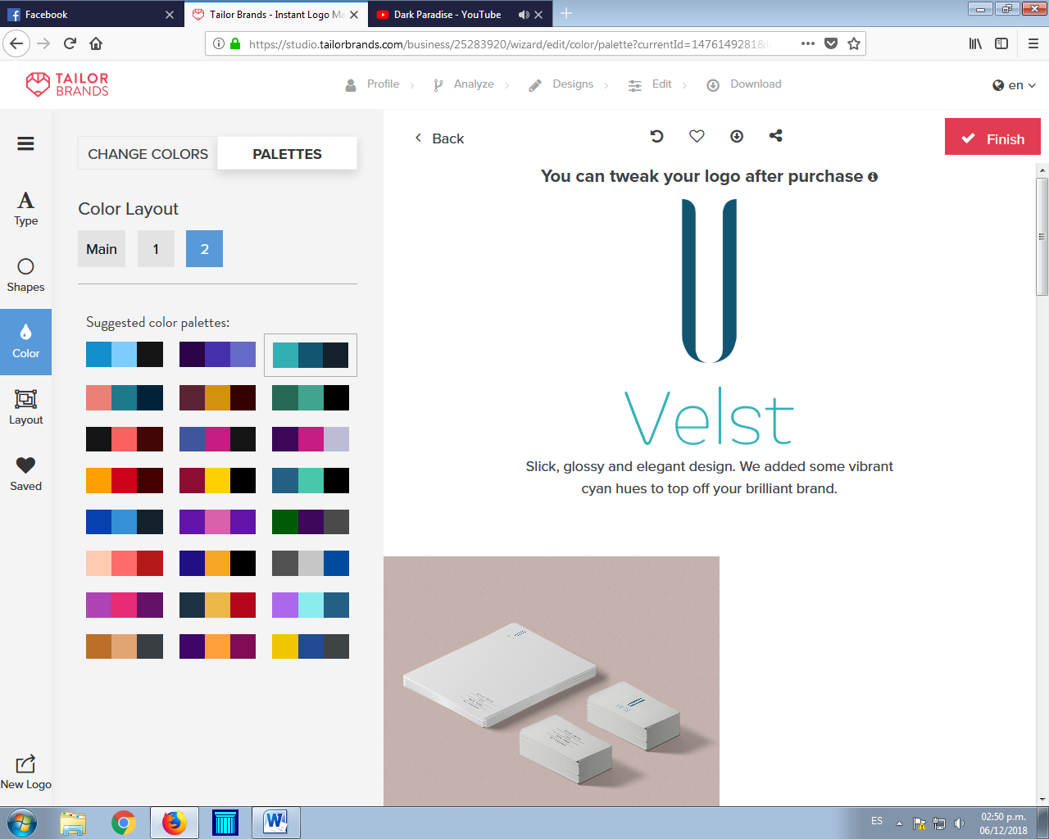

Slide 2

Objetivo:
Solucionar eficientemente el problema de que las personas se queden varadas con sus automóviles y lo que esto conlleva; es decir, llegar tarde, estar en una situación de riesgo (ser vulnerable a un accidente o a la delincuencia), etcétera.

Slide 3

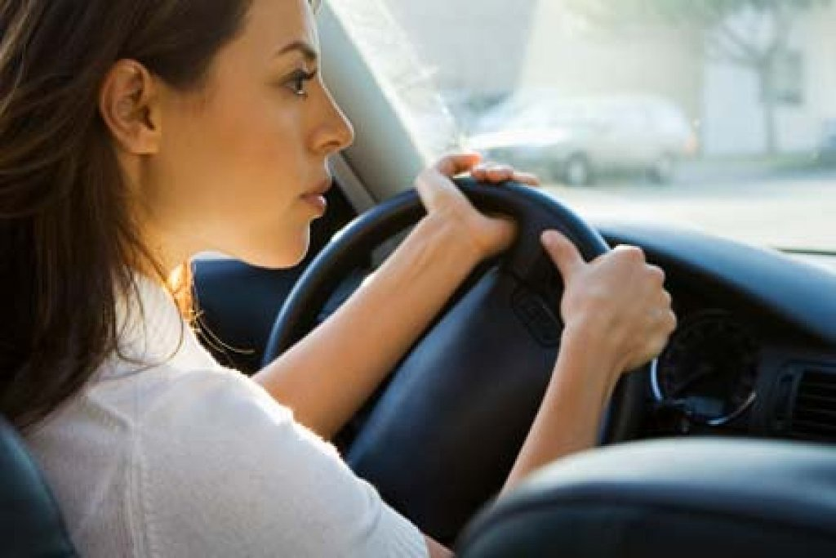
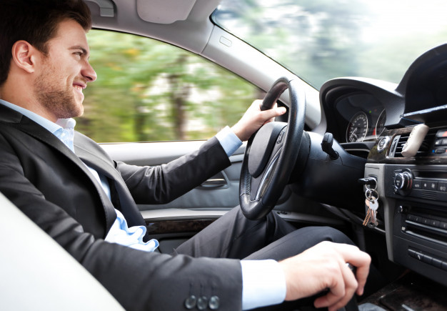
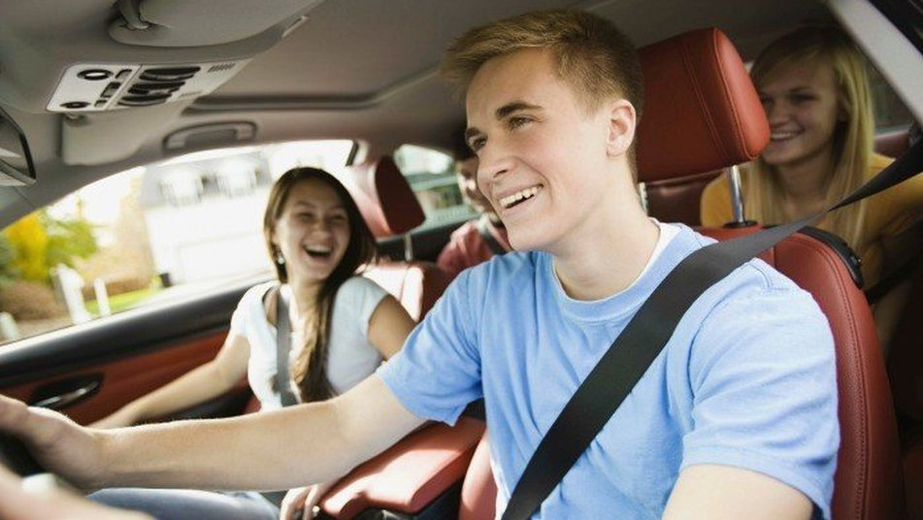
Clientes

Slide 4



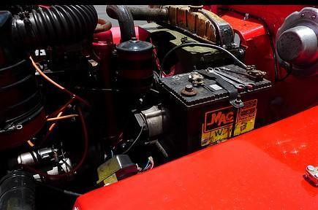
Funciones
Le permite a los usuarios:

Slide 5

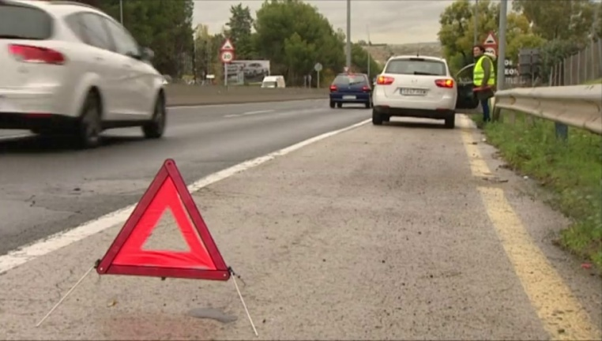
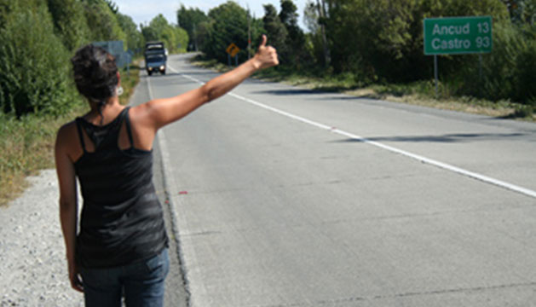

Beneficios
¿Por qué es viable?

Slide 6
¡GRACIAS!

